Slide 1
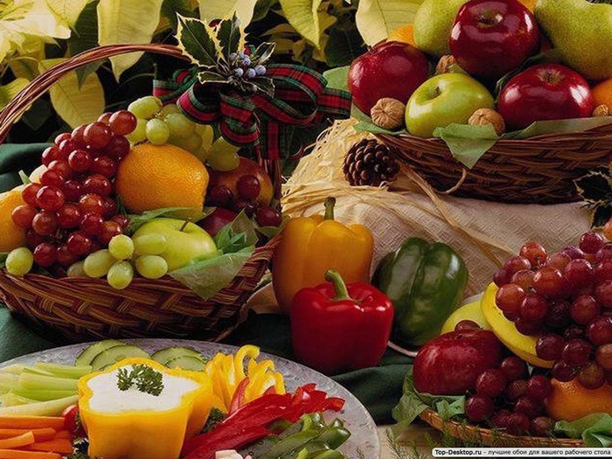
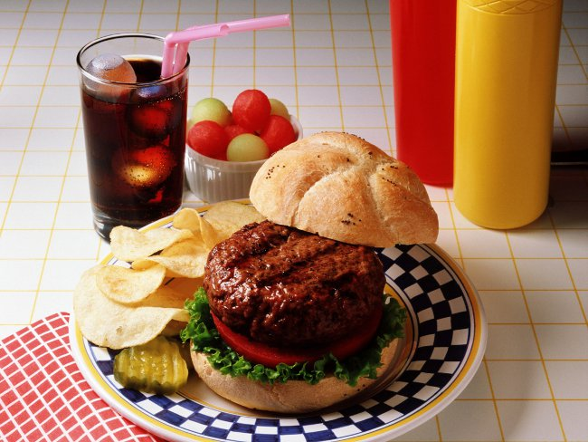
Полезные и Вредные продукты питания.

Slide 2
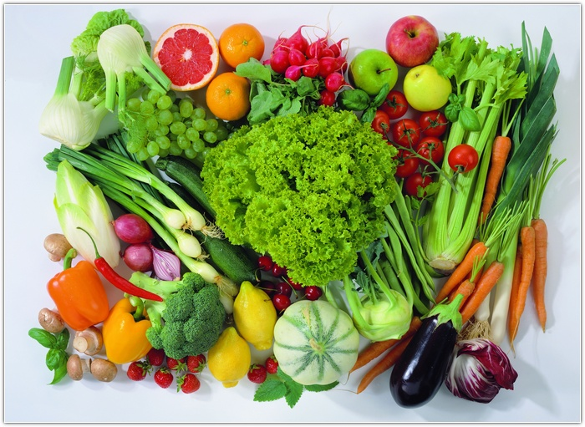
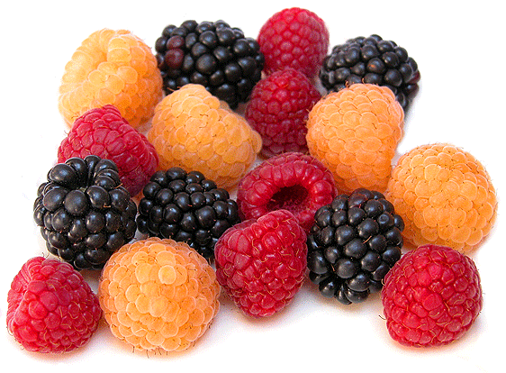
Самые полезные продукты питания
Диетологи всего мира продолжают упорно спорить о том, какие же продукты питания являются наиболее полезными для человека. Актуальный в последнее время вопрос здорового образа жизни еще больше стимулирует ученых проводить исследования в этой области. Данная статья – не истина во всех инстанциях, а лишь попытка суммировать результаты исследований за последний год, призванные ответить на вопрос: «Какие продукты полезны?»

Slide 3
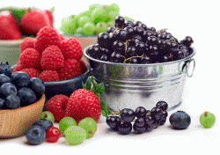
Ягоды
По мнению ученых, в первую очередь звания «самые полезные продукты» заслужили ягоды. Особенно подчеркивают исследователи свойства черники и голубики. Эти полезные продукты содержат наибольшее количество антиоксидантов. Кроме того, антоциан, содержащийся в этих ягодах, способствует замедлению процессов старения нервной системы человека. Черника и голубика – очень полезная еда для тех, кто страдает заболеваниями сердечно-сосудистой и пищеварительной системы, онкологическими болезнями. Незаменимы эти полезные продукты питания и для людей, страдающих ожирением, и больных диабетом, поскольку способны снижать уровень холестерина и сахара в крови.

Slide 4
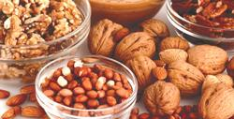
Орехи
Орехи
В список самых полезных продуктов питания попали и орехи, причем какой-то отдельный их вид ученые не выделяют – полезны абсолютно все. Орехи являются источником большого количества витаминов, минералов, белков, полезных жиров. Эти полезные продукты питания при ежедневном их потреблении хороши для профилактики сердечно-сосудистых заболеваний, сахарного диабета, анемии, проблем с потенцией, зрением, менструальным циклом. Также доказано, что орехи – полезная пища при стрессах, депрессиях, упадке сил, общего тонуса организма.

Slide 5
Лук и чеснок
Лук и чеснок – несомненно, полезные продукты питания, и ученые это подтверждают. Являясь настоящим кладезем витаминов, минералов, микроэлементов, полезных эфирных масел, эти продукты питания оказывают положительное влияние на весь организм человека. Судите сами: лук и чеснок хороши при заболеваниях печени, сердечно-сосудистой и эндокринной системы, снижают уровень холестерина в крови, укрепляют иммунную систему человека. И, конечно, каждый знает, что лук и чеснок – это самые полезные продукты при простудных заболеваниях. Эфирные масла и фитонциды, содержащиеся в луке и чесноке, предотвращают размножение микробов и уничтожают их.

Slide 6
Бобовые
Следующими в списке «Самые полезные продукты» идут бобовые. Содержащиеся в них большие количества ценных белков и грубой клетчатки делают эти продукты поистине уникальными в своем роде. Соя, бобы, фасоль и горох – полезные продукты для больных сахарным диабетом, атеросклерозом, людей, страдающих ожирением, заболеваниями пищеварительной системы, почек и печени, имеющих слабую иммунную систему. Бобовые – это самая полезная пища для вегетарианцев, поскольку они способны снабжать человеческий организм белками без сопровождения жира (что невозможно при употреблении белков животного происхождения). Кроме того, содержащийся в бобовых протеин (растительный белок) способствует регенерации клеток. Также бобовые – это полезные продукты питания при расстройствах нервной системы, ведь содержащиеся в них аминокислоты обеспечивают спокойствие, уравновешенность человека.

Slide 7
Фрукты
Фрукты – безусловно, без них список самых полезных продуктов питания был бы неполным. В первую очередь, это яблоки. Список заболеваний, для профилактики и лечения которых они особенно полезен, довольно широк. Это полезные продукты питания для сердечно-сосудистой, пищеварительной, мочевыделительной, иммунной системы, заболеваниях кожи и опорно-двигательного аппарата. Снижая уровень холестерина и сахара в крови, замедляя рост раковых клеток, яблоки по праву могут называться самыми полезными фруктами. В список «Самые полезные продукты» попали также и другие фрукты: киви и хурма, ананас и гранат, абрикос и банан, авокадо и манго. Таким образом, чем разнообразнее будет ваше «фруктовое меню» - тем лучше.

Slide 8
Овощи
Место в списке самых полезных продуктов нашлось и для овощей. Лидируют здесь зеленые листовые овощи: шпинат и салат. Эти полезные продукты являются поливитаминными, хороши для кишечника, замедляют рост опухолей (особенно простаты), оказывают мочегонное действие, полезны при гипертонии, ожирении, туберкулезе, атеросклерозе. Среди овощей на звание «самые полезные продукты» претендуют также капуста и морковь. Так, капуста (особенно белокочанная) имеет высокую питательную ценность и полезна как в свежем виде, так и в квашеном. Капуста обогащает микрофлору кишечника, способна выводить из организма холестерин. Это особенно полезная еда для больных гастритом с пониженной кислотностью, язвенной болезнью, страдающих геморроем и запорами, ожирением. Морковь не отстает от капусты по количеству содержащихся в ней полезных веществ. Она укрепляет иммунную систему, улучшает функционирование кишечника, положительно воздействует на сетчатку глаза, применяется для профилактики заболеваний сердца, почек и печени, оказывает ранозаживляющие и противовоспалительное действие. Особенно хороши эти полезные продукты в сочетании, например, в салатах.

Slide 9
Дары моря
Дары моря – безусловно, полезные продукты питания. Первое место среди них занимает рыба. Самые полезные продукты из рыбных - это жирные сорта: лосось, тунец, сардины. Благоприятно воздействуя на сердечно-сосудистую систему, рыба значительно уменьшает возможность возникновения различных заболеваний сердца (в том числе аритмии и ишемии), инфарктов и инсультов. Также рекомендуется принимать в пищу эти полезные продукты людям, имеющим проблемы с желудком, щитовидной железой, лишним весом. Рыба способствует активизации работы мозга, быстрому заживлению ран, препятствует образованию раковых клеток.

Slide 10
Яйца
Следующими в списке самых полезных продуктов идут яйца. Эти полезные продукты рекомендуют употреблинть в пищу в количестве пяти штук в неделю. Содержащие около сотни полезных веществ, яйца способны очищать человеческий организм, выводить из него холестерин и другие вредные вещества, расщеплять жиры, а яичный белок является лучшим «строительным материалом» для мышц. Яйца – особенно полезные продукты питания при язвенной болезни желудка и 12-перстной кишки, хроническом панкреатите, расстройствах нервной системы. Учеными доказана также роль яиц в предотвращении образования раковых клеток и в будущем, возможно, именно яйца будут использоваться как один из действенных способов борьбы с онкологическими заболеваниями.

Slide 11
Изделия из муки грубого помола
Изделия из муки грубого помола – также полезные продукты питания. Высокое содержание витаминов, минералов, микроэлементов, биологически активных веществ – вот то, что дает все основания пополнить ими список «Самые полезные продукты». Они незаменимы для каждого человека, но особенно актуальны при сахарном диабете, заболеваниях сердца, слабой иммунной системе, проблемах с кишечником. Изделия из муки грубого помола оказывают положительное влияния на кожу, препятствуя ее старению, воспалению, возникновению аллергических реакций. Это особенно полезная пища для людей, занимающихся спортом, ведущих здоровый образ жизни.

Slide 12
Молоко
Молоко и кисломолочные продукты также попали в список «Самые полезные продукты>>.Кальций , содержащийся в молоке, укрепляет кости, зубы и волосы. Также молоко рекомендуется при сердечно-сосудистых заболеваниях, анемии, отеках, различных заболеваниях желудочно-кишечного тракта (гастриты, язвенная болезнь, невроз желудка). Молоко хорошо зарекомендовало себя при различных отравлениях и недаром его используют для предотвращения различных заболеваний на «вредных работах». Что касается кисломолочных продуктов, то кефир и творог – самые полезные продукты среди них. Они благоприятно сказываются на работе кишечника и пищеварительной системе в целом за счет бактерий, содержащихся в них. Также эта полезная еда вызывает аппетит, стимулируя выделение желудочного сока, обладает антимикробным действием.

Slide 13
Зеленый чай
Зеленый чай – еще один полезный продукт питания, утверждают ученые. Он уже давно превратился из экзотического напитка в повседневный, а его лечебные свойства известны практически всем. Зеленый чай способствует укреплению кровеносных сосудов, снижает артериальное давление, уровень холестерина и сахара в крови. Содержащиеся в зеленом чае вещества оказывают губительное воздействие на различные вирусы и микробы. Зеленый чай – прекрасный антиоксидант, хорошо выводит из организма токсические вещества и яды, замедляет рост раковых клеток. Список заболеваний, при которых следует употреблинть этот чудо-напиток, достаточно широк: атеросклероз, диабет, гипертония, заболевания щитовидной железы, проблемы со зрением, иммунной системой. Наконец, повышая общий тонус организма и замедляя процессы старения, зеленый чай имеет все основания пополнить список «Самые полезные продукты». Итак, именно эти продукты питания являются на данный момент наиболее полезными, по мнению ученых. А получить максимум пользы от них можно, если совмещать в своем ежедневном рационе все перечисленные компоненты. Будьте здоровы и употреблинйте в пищу только самые полезные продукты!

Slide 14
Самые вредные продукты
Все самое приятное в этом мире либо аморально, либо ведет к ожирению. Вы довольно часто слышали такую расхожую шутку. Действительно, часто случается, что самые вкусные продукты являются и самыми вредными. В этой статье МирСоветов расскажет о продуктах, которые вредны для нашего организма, познакомит вас с механизмом привыкания к вредным продуктам и объяснит причину многих болезней, вызванных неправильным питанием.

Slide 15
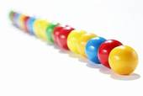
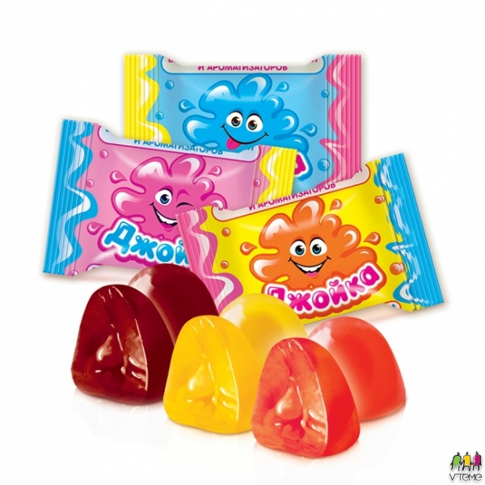
Жевательные конфеты, пастила в яркой упаковке, «мэйбоны», «чупа-чупсы» - всё это, без сомнения, вредные продукты. Мало того, что все они содержат огромное количество сахара, так ещё и химические добавки, красители, заменители и так далее.

Slide 16
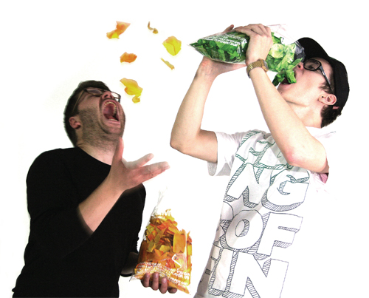
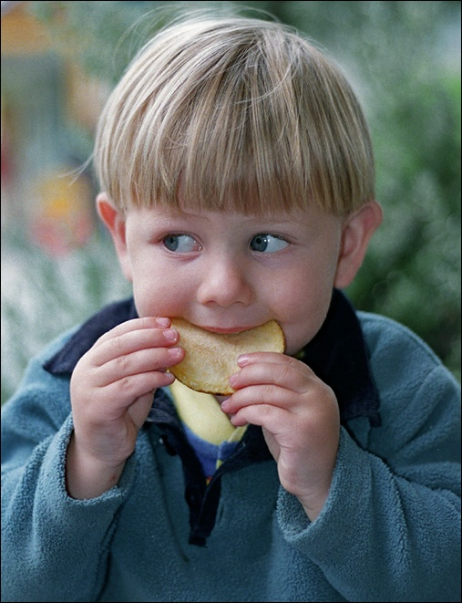
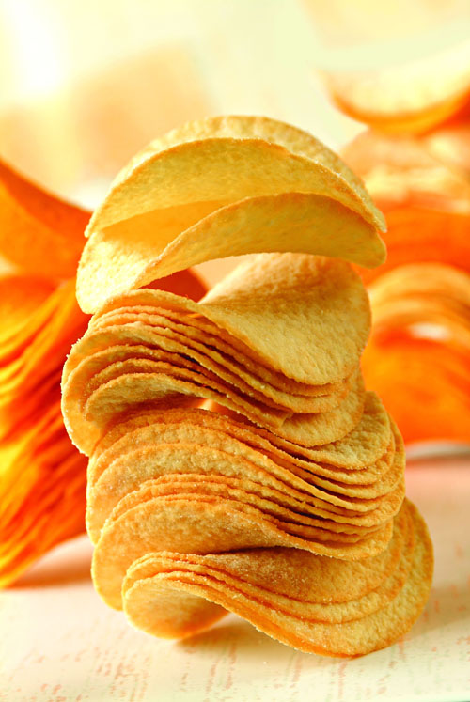
Чипсы, как кукурузные, так и картофельные - очень вредны для организма. Чипсы – это ничто иное, как смесь углеводов и жира, в оболочке красителей и заменителей вкуса. Так же ничего хорошего не принесет поедание картофеля – фри.

Slide 17
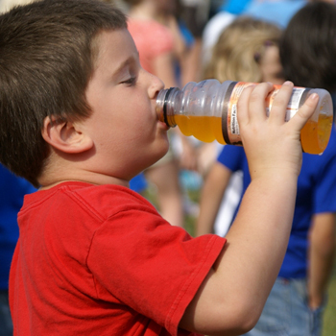
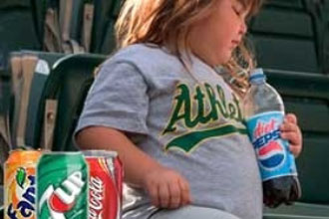
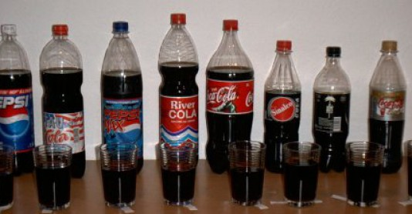
Сладкие газированные напитки – смесь сахара, химии и газов – чтобы быстрее распределить по организму вредные вещества. Кока-кола, например, замечательное средство от известковой накипи и ржавчины. Подумайте хорошенько прежде, чем отправлять такую жидкость в желудок. К тому же газированные сладкие напитки вредны и высокой концентрацией сахара - в эквиваленте четыре-пять чайных ложек, разбавленных в стакане воды. Поэтому не стоит удивляться, что, утоляя жажду такой газировкой, вы через уже пять минут снова хотите пить.

Slide 18
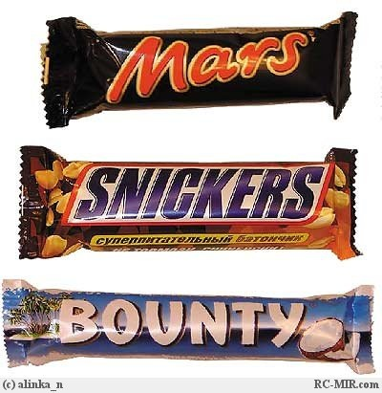
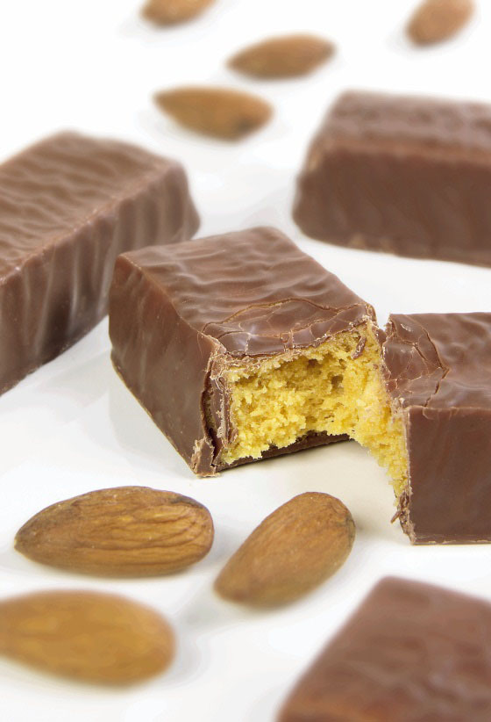
Шоколадные батончики. Это гигантское количество калорий в сочетании с химическими добавками, генетически модифицированными продуктами, красителями и ароматизаторами. Вспомните сникерсовый бум перестроечного периода. Огромное количество сахара заставляет вас вновь и вновь есть батончики.

Slide 19
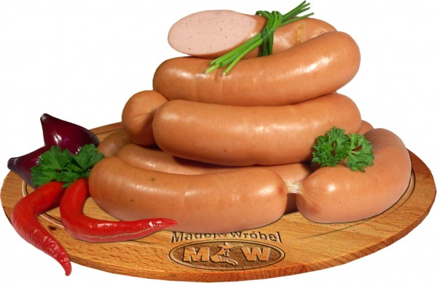
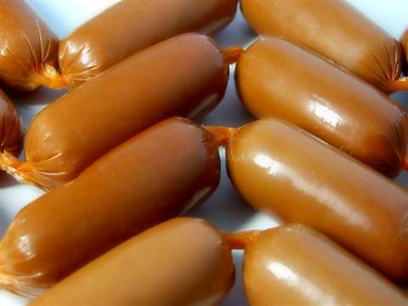
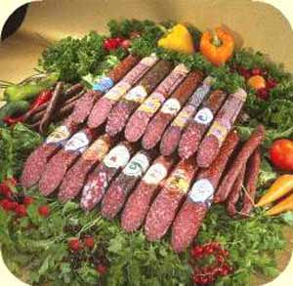
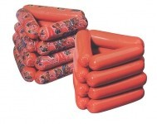
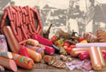
Особая статья – колбасно-сосисочное многообразие. Даже если представить, что в сосиски больше не добавляется бумага, в колбасах не используется фарш мышек, все равно и сосиски, и колбасы, и прочие мясные деликатесы остаются одними из самых вредных продуктов в современном гастрономическом ассортименте. Они содержат так называемые скрытые жиры (свиная шкурка, сало, нутряной жир), все это вуалируется ароматизаторами и заменителями вкусов. Развитие генной инженерии несомненно играет огромную положительную роль в медицине, но и имеет обратную сторону медали. А негатив в том, что все больше и больше производителей продуктов переходит на генно-модифицированное сырье. Так сосиски, сардельки, колбасы на 80 % (!) состоят из трансгенной сои.
Вредны не только сосиски и колбасы, само по себе жирное мясо не является полезным продуктом для организма. Жиры приносят в организм холестерин, который забивает сосуды, чем ускоряет старение и повышает риск возникновения заболеваний сердечно-сосудистой системы.

Slide 20
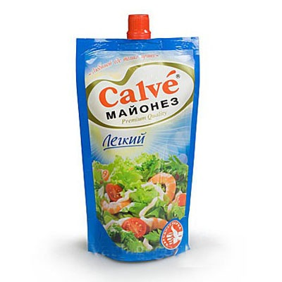
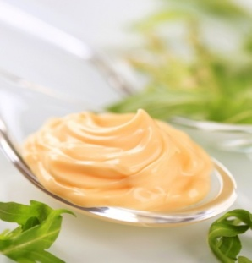
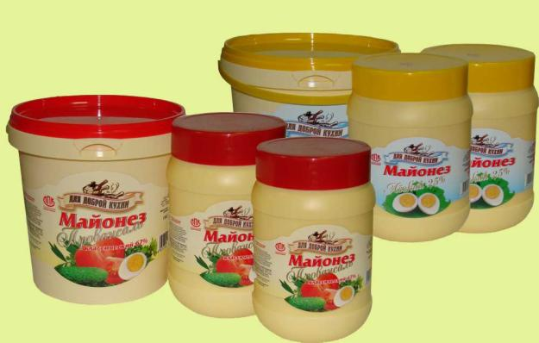
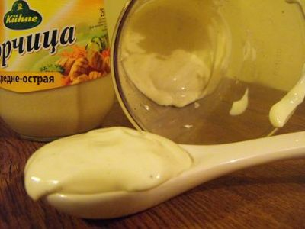
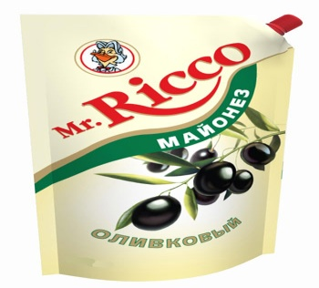
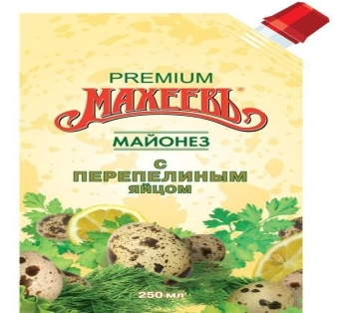
Майонез. Приготовленный в домашних условиях и используемый, образно говоря, по граммам, особого вреда нашему организму не приносит. Но как только мы начинаем разговор о фабрично-произведенном майонезе, или о блюдах, содержащих майонез, то сразу стоит выставлять табличку «Опасно для жизни». Майонез очень калорийный продукт, кроме этого содержит огромное количество жиров и углеводов, а также красители, подсластители, заменители и так далее. Поэтому подумайте лишний раз, когда добавляете майонезика к жареной картошечке. Особая концентрация вреда в шаурме, щедро сдобренной майонезом, в гамбургерах, бутербродах с майонезом. К числу вредных продуктов относится не только майонез, но и кетчуп, различные соусы и заправки, в широком ассортименте представленные на прилавках наших магазинов. Содержание красителей, заменителей вкусов и генно-модифицированных продуктов в них, к сожалению, не меньшее.

Slide 21
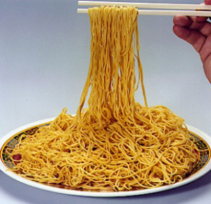
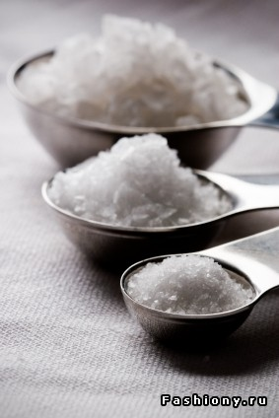
В один пункт стоит вынести вообще мало пригодные в пищу продукты: лапша быстрого приготовления, многочисленные растворимые супчики, картофельные пюре, растворимые соки типа «Юпи» и «Зуко». Все это сплошная химия, наносящая несомненный вред вашему организму.
Соль. Ее часто называют белой смертью. Соль повышает давление, нарушает соле-кисловой баланс в организме, способствует скоплению токсинов. Поэтому если отказаться от неё вы не в силах, то, как минимум, старайтесь не баловать себя чрезмерно солеными блюдами.

Slide 22
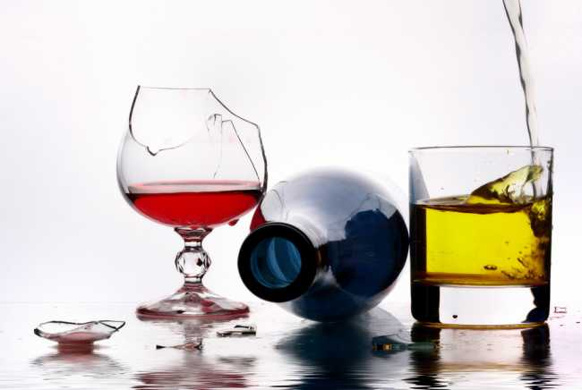
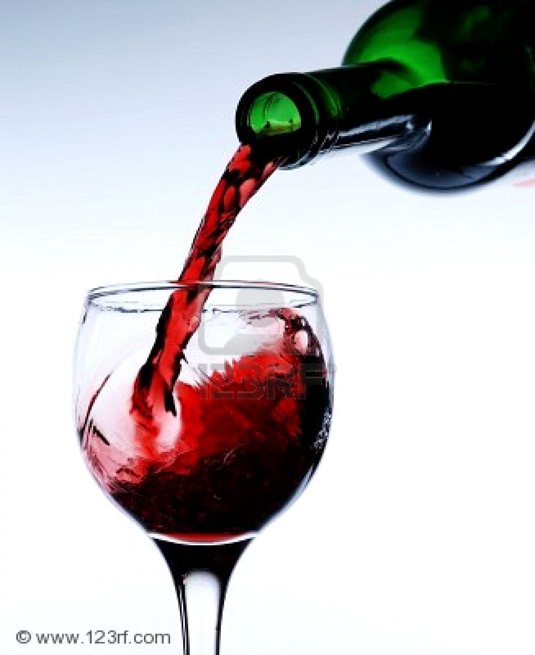
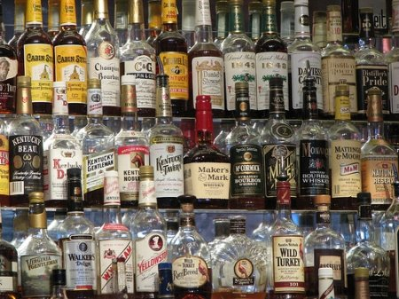
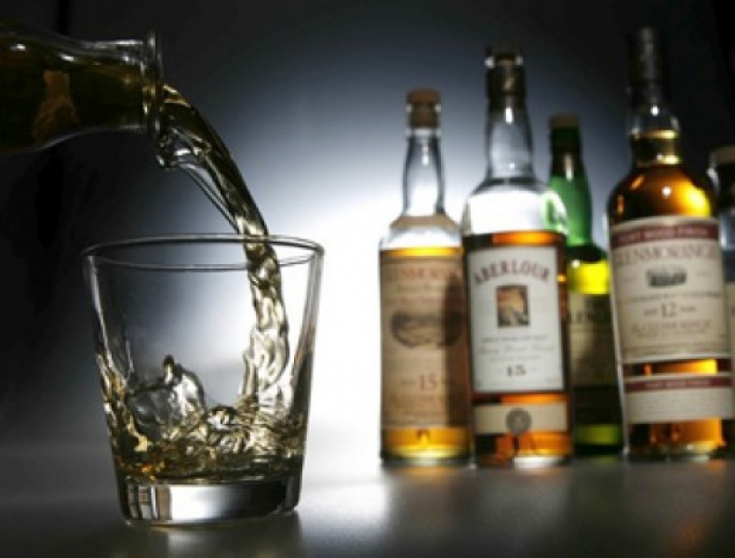
Алкоголь. Даже в минимальных количествах мешает усваиванию витаминов. Кроме этого алкоголь очень калориен сам по себе. Рассказывать о влиянии алкоголя на печень, почки, наверно, и не стоит, вы и так всё прекрасно знаете. И не стоит полагаться на то, что определенное количество алкоголя идет на пользу. Всё это имеет место лишь при разумном подходе к его употреблению (довольно редко и в малых дозах).

Slide 23
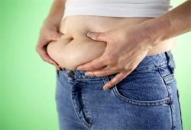
К чему приводит употребление вредных продуктов?
Неправильное питание, как известно, является скрытой причиной большинства заболеваний человека. Употребление жирной пищи приводит к увеличению веса. Обилие пищи, содержащей большое количество заменителей и красителей, постепенно отравляет организм, однако и вызывает привыкание.
МирСоветов хотел бы особо обратить ваше внимание на то, что, употребляя вредную пищу, в организме перестает работать так называемая «система оповещения» о поступившем яде. Да-да, действие многих веществ, добавляемых в продукты современными производителями, сопоставимо с действием ядов. Ваш организм получает яды малыми дозами, привыкает к ним и уже не посылает тревожных сигналов, выражаемых высыпаниями на коже, или тошнотой, или головокружениями.

